Slide 1
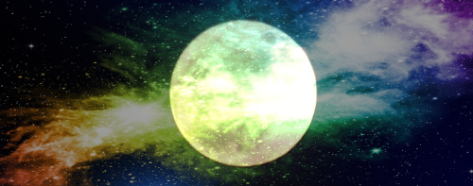
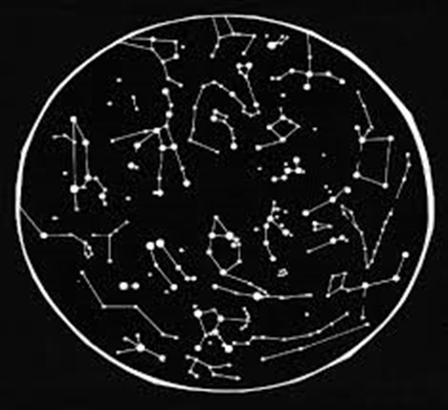
Stjernebilder

Slide 2
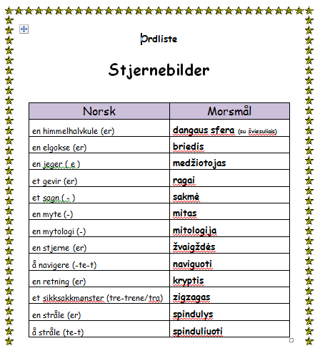

Slide 3
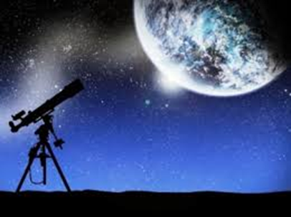
Hva er en stjerne?
Vår egen sol er en stjerne. Den ser så stor og kraftig ut fordi den er så nær. De andre stjernene er så langt borte at de bare ser ut som lyspunkter på himmelen. Stjernene er enorme kuler som består av gass.
Stjernebilder
Det kan se ut som om stjernene beveger seg på nattehimmelen fra øst til vest. Men det er egentlig jorda som beveger seg. Jorda går rundt seg selv og rundt sola samtidig.
Mens jordkloden langsomt dreier seg rundt, kan vi se forskjellige stjernebilder. Når du ser på stjernene, kan det se ut som om noen stjerner danner et mønster.

Slide 4
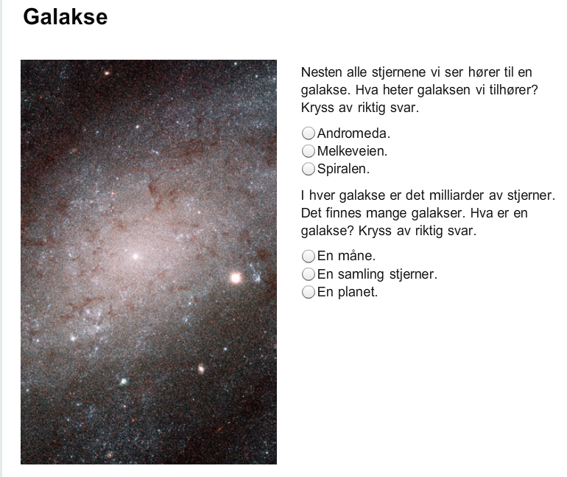

Slide 5
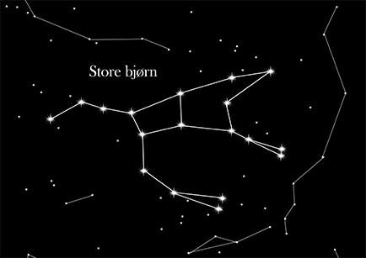
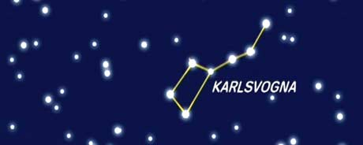
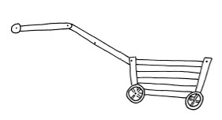

Karlsvognen
Karlsvognen er et stjernemønster, som består
av Store bjørns syv klareste stjerner.
Bruker du fantasien, kan du kanskje se at stjernebildet Karlsvogna ligner på en vogn.

Slide 6
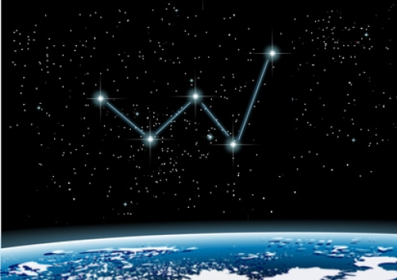
Kassiopeia
Et annet stjernebilde som er lett å se, heter Kassiopeia. Du finner det ved å lete etter stjerner som danner et sikksakkmønster eller en M.

Slide 7

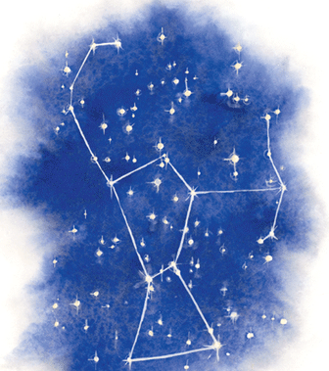
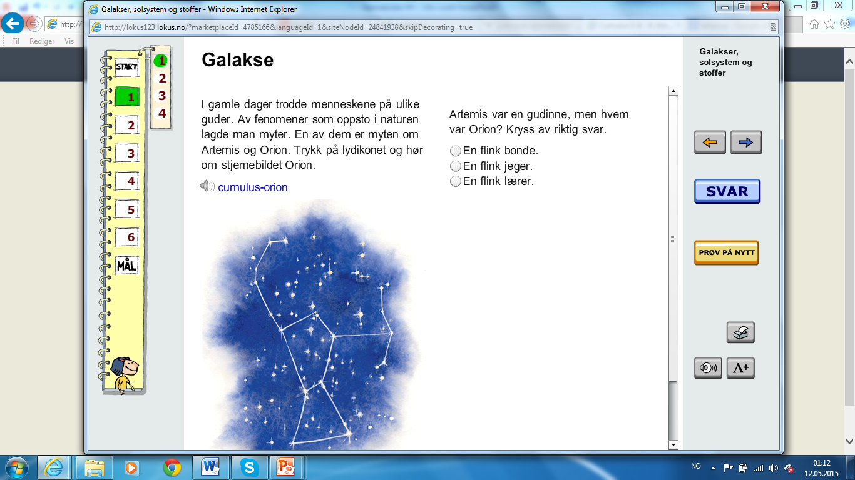
Orion
Orion kan du se om vinteren i Norge. Lettest er det å se de tre største stjernene i beltet, men bruker du fantasien, kan du kjenne igjen skuldrene, beina og hodet.
Orion var ifølge et gresk sagn en jeger som guden Zevs forvandlet til et stjernebilde

Slide 8
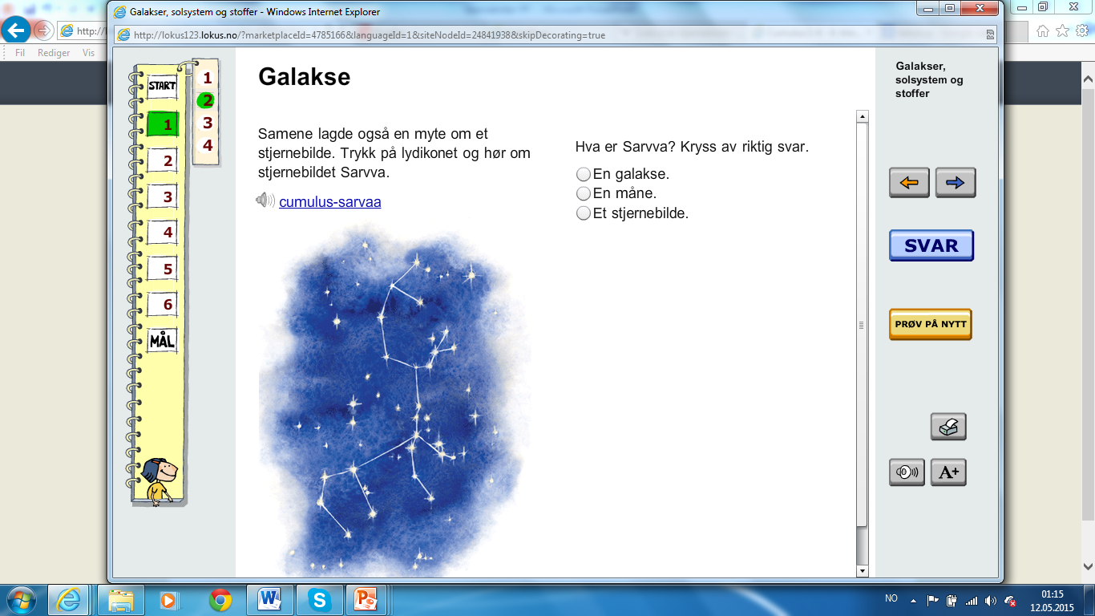
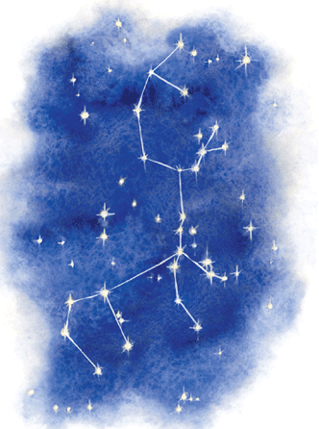
Sarvva

Slide 9

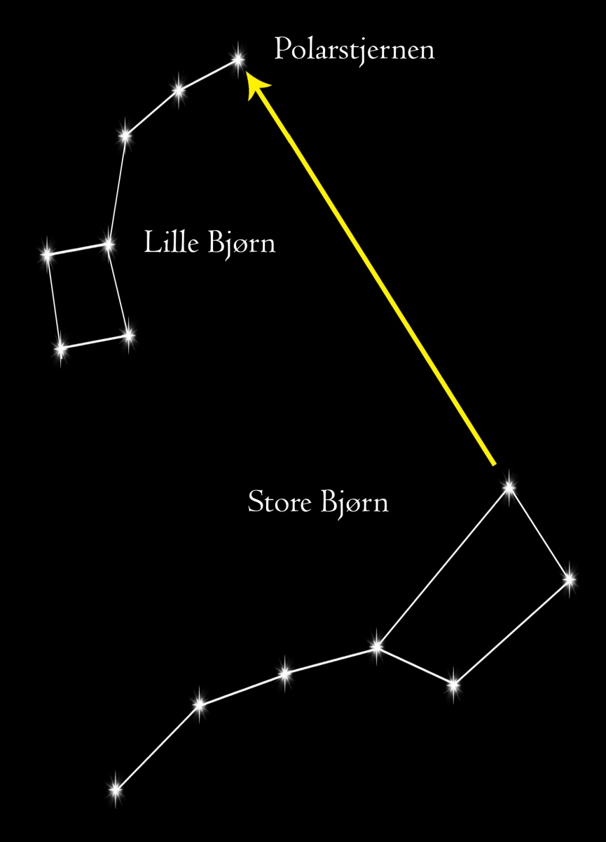
Å finne veien med stjerner
Stjerner er blitt brukt til å finne veien i mørket. Gjennom tidene har mange folk og kulturer knyttet sagn og mytiske skikkelser til stjernene. De mente også at vårt liv på jorda var bestemt av planetene og stjernebildene (astrologi).
Du kan bruke stjernebildet Karlsvogna til å finne Polarstjernen. De to stjernene bakerst på vogna peker i retning mot Polarstjernen. Mål avstanden mellom de to bakerste stjernene og gang den med fem.
Følger du denne lengden i retningen som stjernene viser, kommer du til Polaris. Da vet du retningen mot nord.
Det var en viktig kunnskap for folk som skulle finne fram uten kompass.
I den sørlige delen av jordkloden har de ikke en slik stjerne som viser retning mot sør.
Likevel vet vi at også her har stjernene hatt betydning for navigeringen av skip.
Å navigere betyr å finne fram dit vi skal.

Slide 10
Visste du at:
Det er ca. 200 milliarder stjerner i vår galakse, Melkeveien
Med det blotte øye kan vi se ca. 500 stjerner på nattehimmelen
Noen stjerner er 600 000 ganger lysere enn vår egen sol.
Lynnedslag er 3 ganger varmere enn overflaten til Sola.. Overflatetemperaturen på Sola er rundt 5000 grader celsius, mens lyn er ca. 15 000 grader celsius.
Tur til Vitenfabrikken
Kjekke app-er: Solar System 75 kr. Star Chart
http://www.nrk.no/nett-tv/indeks/158555/
Nrk skole
Vil eleven lære mer om stjerner? Da kan disse bøkene være fine å lese:
Stjernene forteller av Maj Samzelius
Den store boken om astronomi av Eirik Newth og Pål Brekke

Slide 11
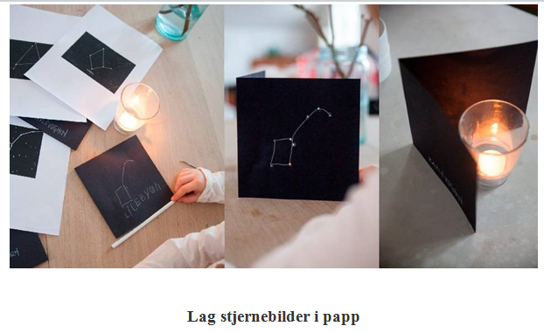

Slide 12
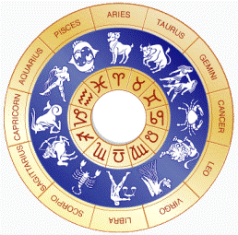
i løpet av ett år passerer sola gjennom 12 ulike stjernebilder
Skytten 24.nov – 21.des.
Steinbukken 22.des – 20.jan
Vannmannen 21.jan – 19.feb
Fiskene 20.feb – 20.mar
Væren 21.mar – 20.april
Tyren 21.apr – 21.mai
Tvillingene 22.mai – 21.juni
Krepsen 22.jun – 22.juli
Løven 23.juli – 23.aug
Jomfruen 24.aug – 23.sep
Vekten 24.sep – 23.okt
Skorpionen 24.okt – 23. nov
Disse stjernebildene har fått navnet Dyrekretsen eller Zodiaken
Hvilket stjernetegn er du født i?

